Slide 1
Harmonogramowanie zadań algorytmem EDF w Pytonie
Harmonogramowanie zadań z ograniczeniami czasowymi: Algorytm EDF
Hubert Łania
Notes:
W tej prezentacji przedstawię implementację algorytmu EDF w języku Python.
Wytłumaczę czym jest podany algorytm i jego działanie w programie go implementujacym

Slide 2
Cele projektu
Program do harmonogramowania zadań z pomocą algorytmu EDF
Główne cele
Umożliwienie użytkowi dodania zadań do programu, przy czym każde zadanie zawiera: nazwę, dedline, czas wykonania.
Zastosowanie algorytmu EDF w celu uporządkowania zadań.
Generowanie pliku csv w którym zawarte są końcowe wyniki działania algorytmu edf.

Slide 3
Funkcjonalności programu
Proste menu konsolowe
Możliwość tworzenia przez użytkownika zadań.
Zapis zadań napisanych przez użytkownika do pliku csv.
Możliwość dodania zadań do istniejącego pliku zadaniowego.
Wczytywanie pliku zadaniowego.
Przetworzenie danych zadań przez algorytm EDF.
Zapis wyników z algorytmu EDF do pliku csv.
Notes:
Funkcjonalności zawarte w programie
Menu konsowlowe
Tworzenie zadań przez użytkownika
Zapis zadań użytkownika
Przetworzenie zadań algorytmem edf
Zapis wyniku w pliku csv

Slide 4
Czym jest algorytm EDF?
Algorytm EDF (Earliest Deadline First) to strategia harmonogramowania zadań w systemach czasu rzeczywistego, która priorytetyzuje zadania z najbliższym terminem wykonania (deadline).
Oznacza to, że zadania, które muszą zostać wykonane najszybciej, są wykonywane jako pierwsze.
Jego największą zaletą jest prostota implementacji i gwarancja optymalnego działania.
Notes:
Idea działania algorytmu EDF jest prosta to znaczy :najpierw wykonywane zadanie, to to które ma najwcześniejszy deadline.

Slide 5
Biblioteki pyton użyte w tworzeniu programu
csv – Biblioteka standardowa Pythona, która udostępnia funkcje do czytania i zapisywania danych w formacie CSV
heapq –Moduł Pythona który implementuje algorytmy dla binarnych kopców.
datetime -Moduł Pythona, który dostarcza klasy i funkcje do pracy z datami i czasem.
os - Moduł Pythona, który udostępnia funkcje do
interakcji z systemem operacyjnym.
Notes:
Csv- potrzeba do operacji konwersji do plików csv
Heapq- potrzebny był do utworzenia koleiki priorytetowej dla alg EDF
Datetime – został wykorzystany do operacji na datach
os – głownie zastosowany do sprawdzenia istnienia pliku

Slide 6
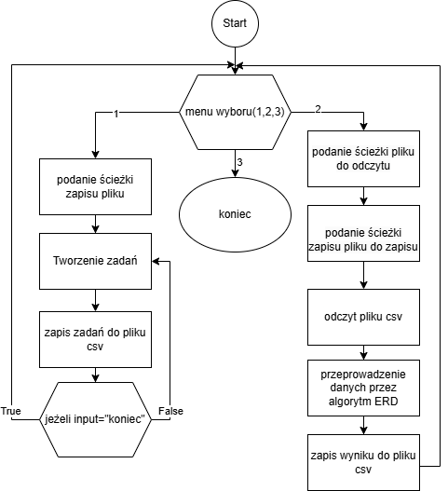
Implementacja algorytmu EDF
Przedstawiony diagram przypadków użycia ilustruje działanie programu, w którym zaimplementowano algorytm EDF.
Notes:
Po starcie programu użytkownik wybiera jedną z 3 opcji po wybraniu 1 -> musi podać nazwę pliku w którym zostaną zapisane zadania –>następnie przechodzi do tworzenia zadań ->zapis przebiega po zapisaniu wiersza z zaadaniem -> zakończenie tworzenia zadań występuje gdy wartość w prowadzona przez użytkownika przy rozpoczęciu zadania wpiszemy „koniec”
Jeśli użytkownik wybierze 2 -> program zapyta go o plik do odczytu z zadaniami -> o nazwe pliku w którym chcemy zapisać wynik->podany plik odczytu zostanie odczytany -> na uzyzkanych danych zostanie przeprowadzony algorytm EDF -> wynik zostanie zapisany do pliku csv

Slide 7
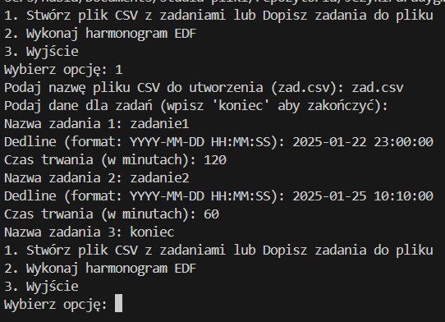
Przykład działania programu: tworzenie zadań
Na podanym przykładzie interakcji z terminala widzimy utworzenie pliku o nazwie zad.csv a następnie podawane zostają wartości dla zadania w pętli każda pętla to jeden rekord w pliku csv. Po wpisaniu komendy „koniec” przerywamy tworzenie listy zadań.

Slide 8

Przykład działania programu: Utworzony plik zadań
Po lewej stronie widzimy zapisaną zawartość pliku zad.csv, który został zapisany po zatrzymaniu tworzenia kolejnych rekordów komendą „koniec” w polu nazwy zadania.
Poniżej widzimy ponowne uruchomienie pliku zad.csv w celu dopisania zadań. Program zaczyna dopisywanie zadań od 3 zadania.
id,nazwa,deadline,czasTrwania
1,zadanie1,2025-01-22 23:00:00,120
2,zadanie 2,2025-01-25 10:10:00,60

Slide 9
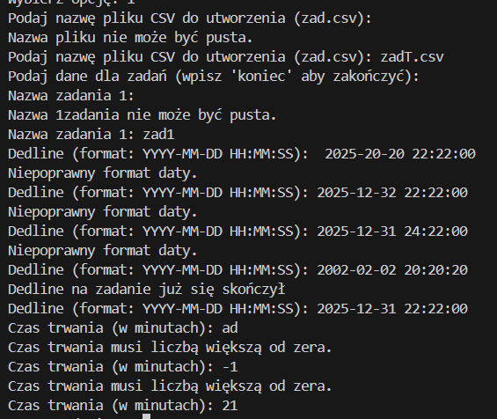
Tworzenie zadań: walidacja danych
Przykłady walidacji
Plik musi posiadać nazwę.
Zadanie musi posiadać nazwę.
Sprawdzanie, czy podana data jest zgodna z formatem.
Sprawdzenie, czy deadline jest logicznie poprawny.
Czas trwania musi być liczbą całkowitą.
Czas trwania musi być liczbą większą od zera.

Slide 10
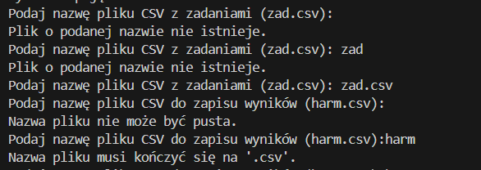
Harmonogram zadań: walidacja danych
Plik z którego pobieramy dane musi istnieć.
Nazwa pliku zapisowego musi być podana wraz z dopiskiem „.csv”

Slide 11
Podsumowanie
Program wykonany na potrzeby wykorzystania algorytmu EDF poprawnie realizuje jego założenia, w tym segregacje zadań według najbliższych terminów. Jednak specyfikacja implementacji CSV powoduje ograniczenia w elastyczności algorytmu. Algorytm EDF ma potencjał do dynamicznego dostosowanie się poprzez dodawanie nowych zadań i sortowania ich w czasie rzeczywistym. Co nie zostało w pełni zaimplementowane w omawianym przypadku.

